Slide 1
Filtru trece sus inductiv-Rl
Trifu Ionuț

Slide 2
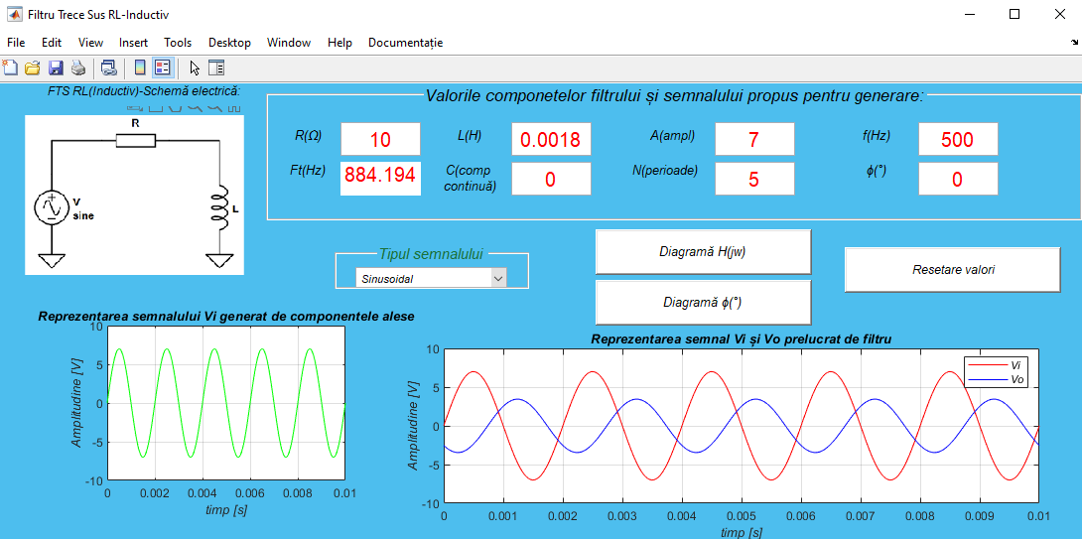
Filtru trece sus inductiv-Rl
Proiectul realizat constituie afișarea unei interfețe cu ajutorul căreia semnalele introduse de utilizator sunt prelucrate după criteriile de funcționare ale unui filtru trece sus-inductiv.

Slide 3
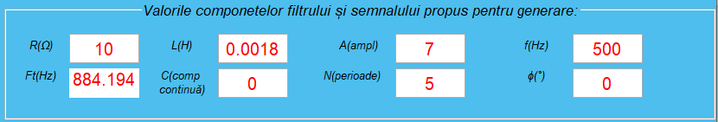
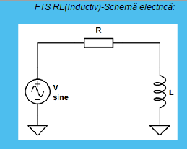
Filtru trece sus inductiv-Rl
Butoane grafice și Schemă electrică

Slide 4

Filtru trece sus inductiv-Rl
-pentru crearea acestor obiecte de tip grafic este necesară utilizarea mai multor secvențe de cod, prin intermediul cărora se realizează programarea proiectului

Slide 5
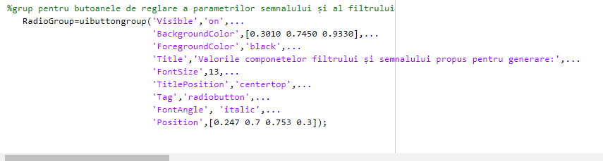

Filtru trece sus inductiv-Rl

Slide 6
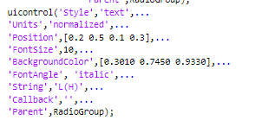
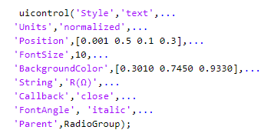
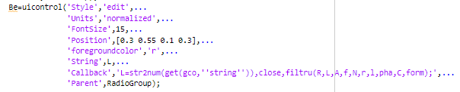
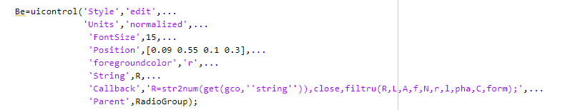

Filtru trece sus inductiv-Rl

Slide 7


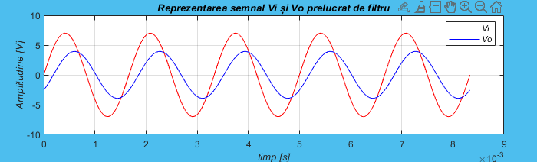
Filtru trece sus inductiv-Rl
Crearea tipurilor de semnal

Slide 8


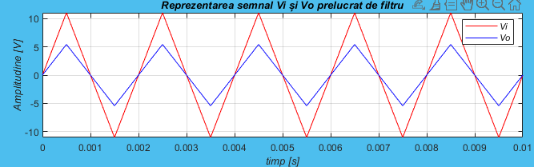
Filtru trece sus inductiv-Rl

Slide 9


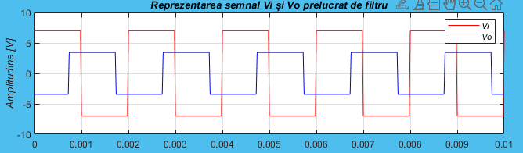

Slide 10


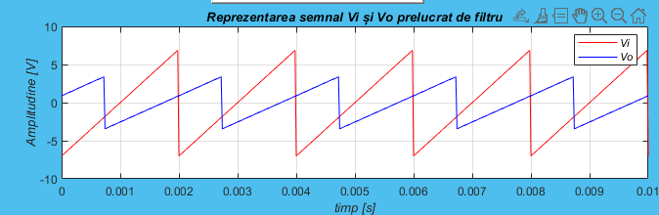

Slide 11
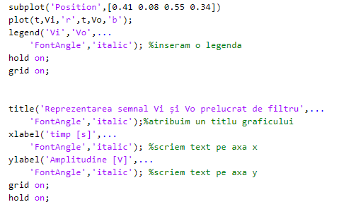
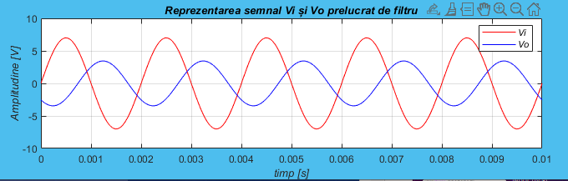
Filtru trece sus inductiv-Rl
Reprezentarea semnalelor

Slide 12
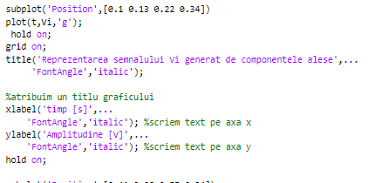
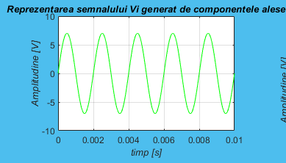

Slide 13
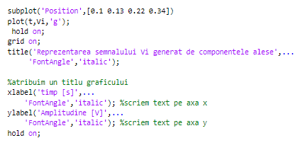
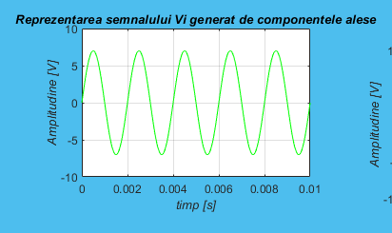

Slide 14
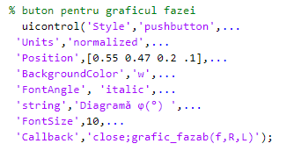
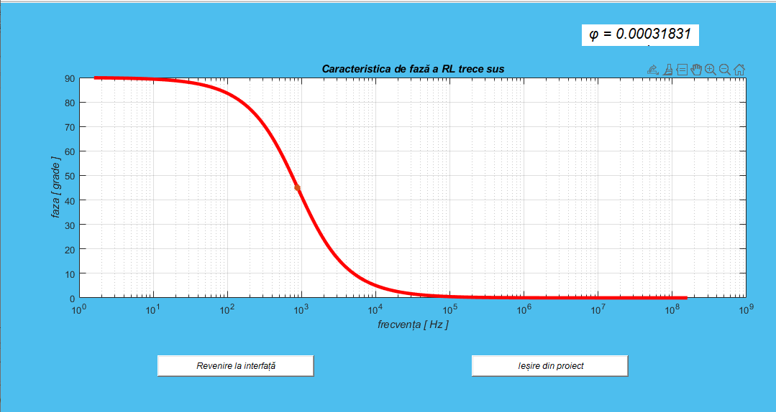
Filtru trece sus inductiv-Rl
Butoane pentru accesarea reprezentărilor grafice ale defazajului

Slide 15
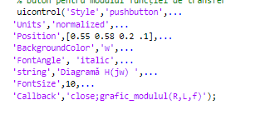
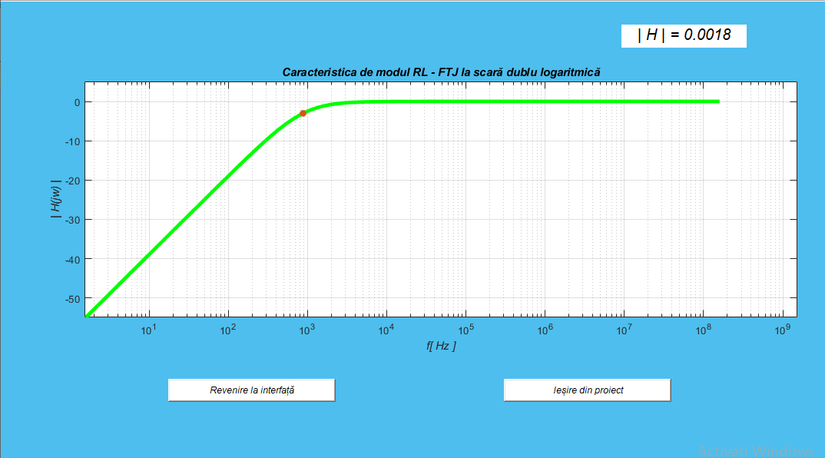

Slide 16
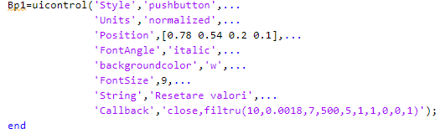

Filtru trece sus inductiv-Rl
buton de resetare

Slide 17
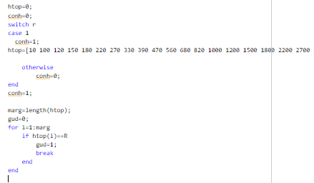
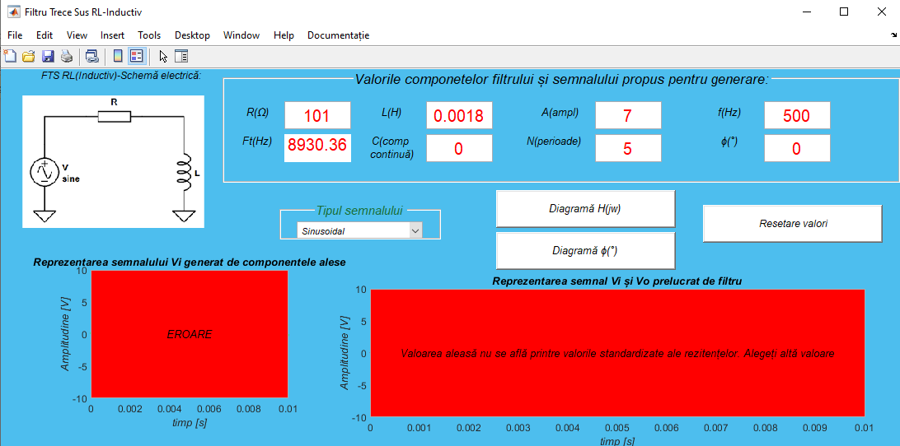
Filtru trece sus inductiv-Rl
Standardizarea rezistorilor și a bobinelor

Slide 18
